Slide 1
Mesa interactiva de telefonía
Equipo numero 5.
Erik Alejandro Bonilla Arriaga.
Romero flores Josafat.
Tolentino Cortez Eduardo.
Angel Emilio lopez fernandez.
Jose armando flores ramos.

Slide 2
Diseño y petición.
En un centro de atención a clientes se requiere tener una forma mas interactiva, llamativa para que los clientes obtengan un teléfono celular.
Se planea usar una mesa tecnológica, en la que cualquier usuario va a tener acceso a la información que requiere de el equipo que le gusta.
Para el desarrollo de la mesa tecnológica se hará uso de sensores los cuales estarán alrededor de la mesa para tener una mayor precisión de en donde se coloca el chip de identificación.

Slide 3
Para el desarrollo de la mesa tecnológica se hará uso de sensores los cuales estarán alrededor de la mesa para tener una mayor precisión de en donde se coloca el chip de identificación.
Chip de identificación, se llego a la conclusión de hacer uso de un chip de identificación para cada equipo que se tenga en la tienda, al saber que tener equipos físicos en la mesa es un gran riesgo de perdida, se llego a la conclusión de usar tarjetas con chip de identificación para no tener un costo muy elevado.

Slide 4
Animaciones de la información.
Mediante distintos escenarios en la pantalla se decidió tener un interfaz en cuadricula de 4 esto para que la información no se deforme ni se haga mas pequeña.
Los clientes podrán tener acceso a las tarjetas de los teléfonos para acércalos a la mesa interactiva.
Para que el usuario tenga un idea de como es el equipo que quiere comprar se hará uso de un modelo en tercera dimensión del equipo que solo muestre información del mismo.

Slide 5
En cuanto un cliente coloca su tarjeta en la mesa, esta lo detectara e identificara que teléfono es así como en que cuadrante esta de la mesa.
La información se presentara en pequeños cuadros como una hojas unas sobre otras, para que en cuanto el cliente seleccione una pueda visualizar a lujo de detalle lo que le interesa.
A un lado de la tarjeta siempre se visualizara una pantalla de el sistema operativo que maneja el móvil, esto con el fin de hacer que el usuario sienta que tiene el teléfono físicamente, cabe destacar que no será el sistema operativo como tal porque esto afectara al rendimiento de la mesa, solo se mostrara como es el sistema, haciendo uso de herramientas de diseño web, en pocas palabras solo tendremos el diseño de el sistema del teléfono mas no podrá ejecutar nada.

Slide 6
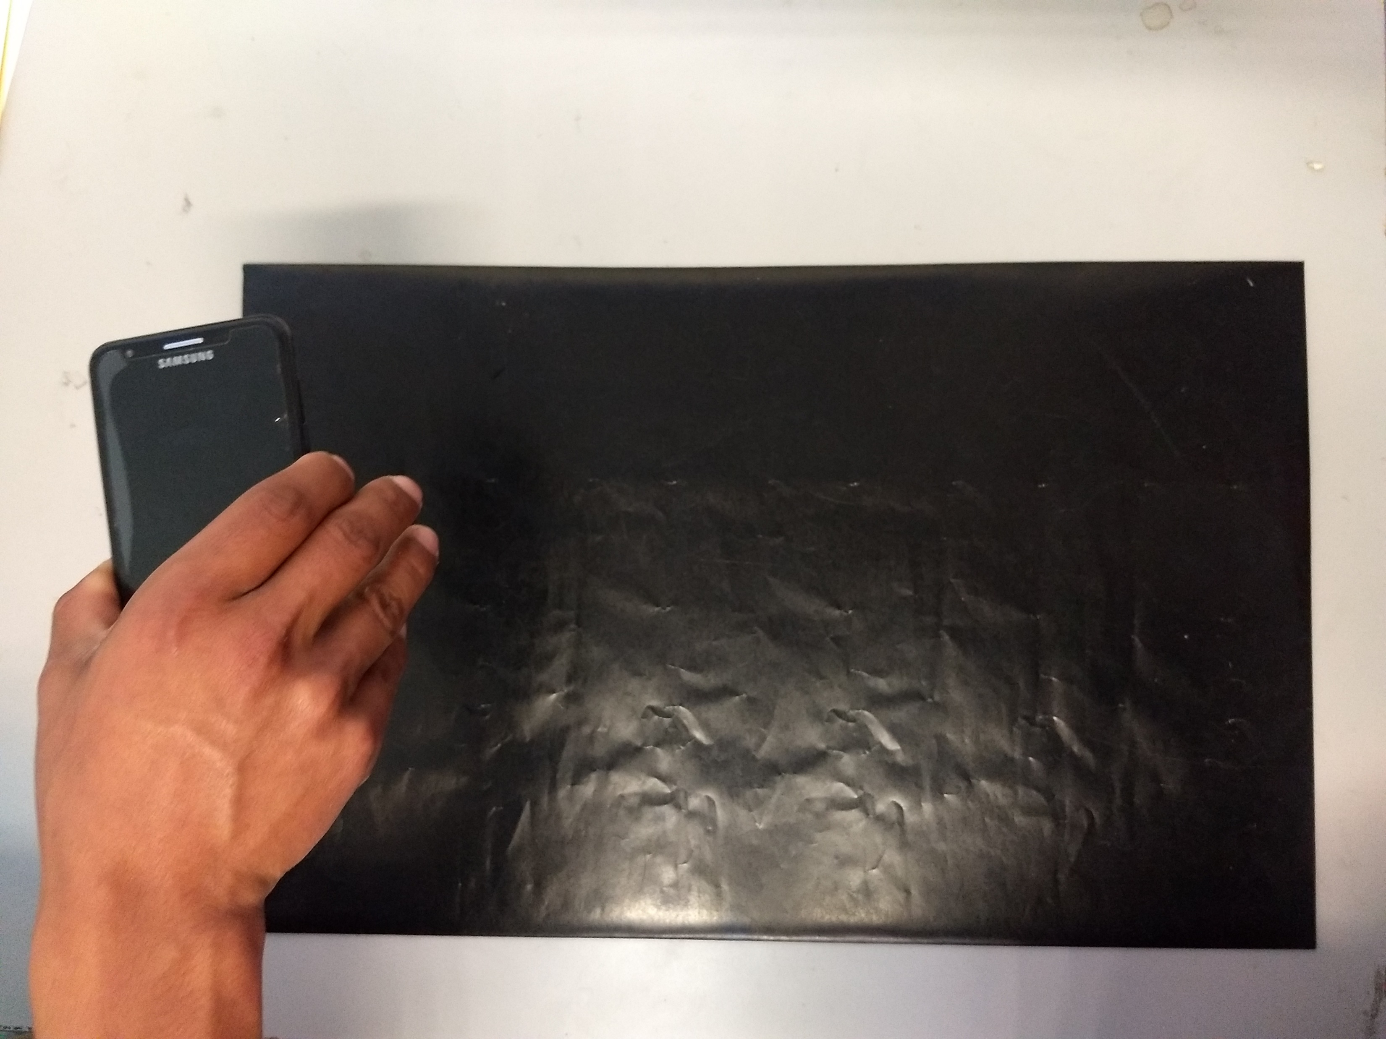
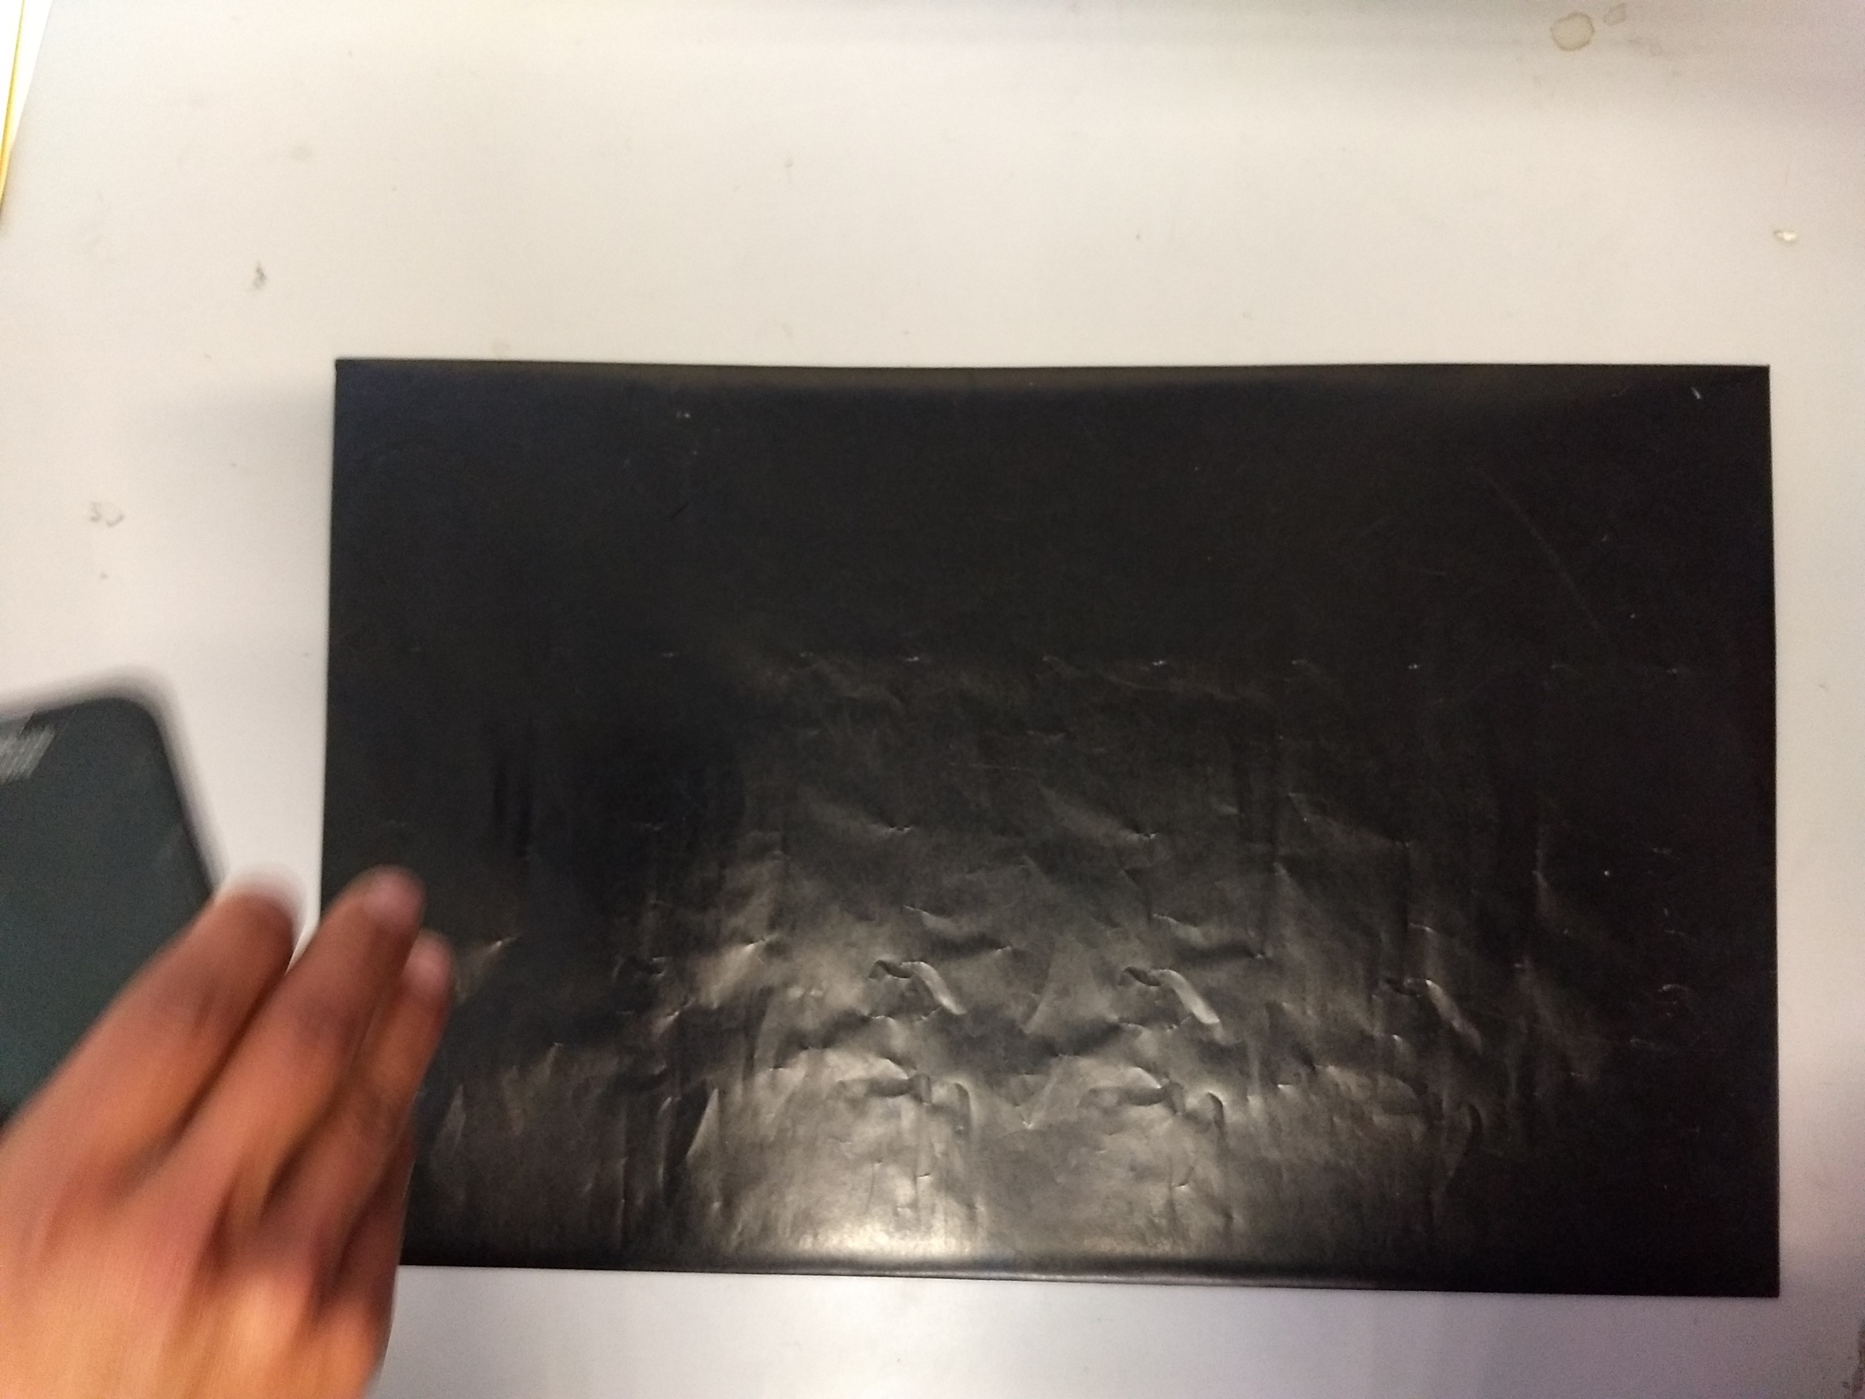
Experimento de mesa interactiva.
Al retirara el equipo la información se colocara una sobre otra y se retirara poco a poco de la mesa.
Para el experimento de la mesa interactiva se decidido hacer uso el famoso stock mution.
A continuación algunas pruebas.

Slide 7
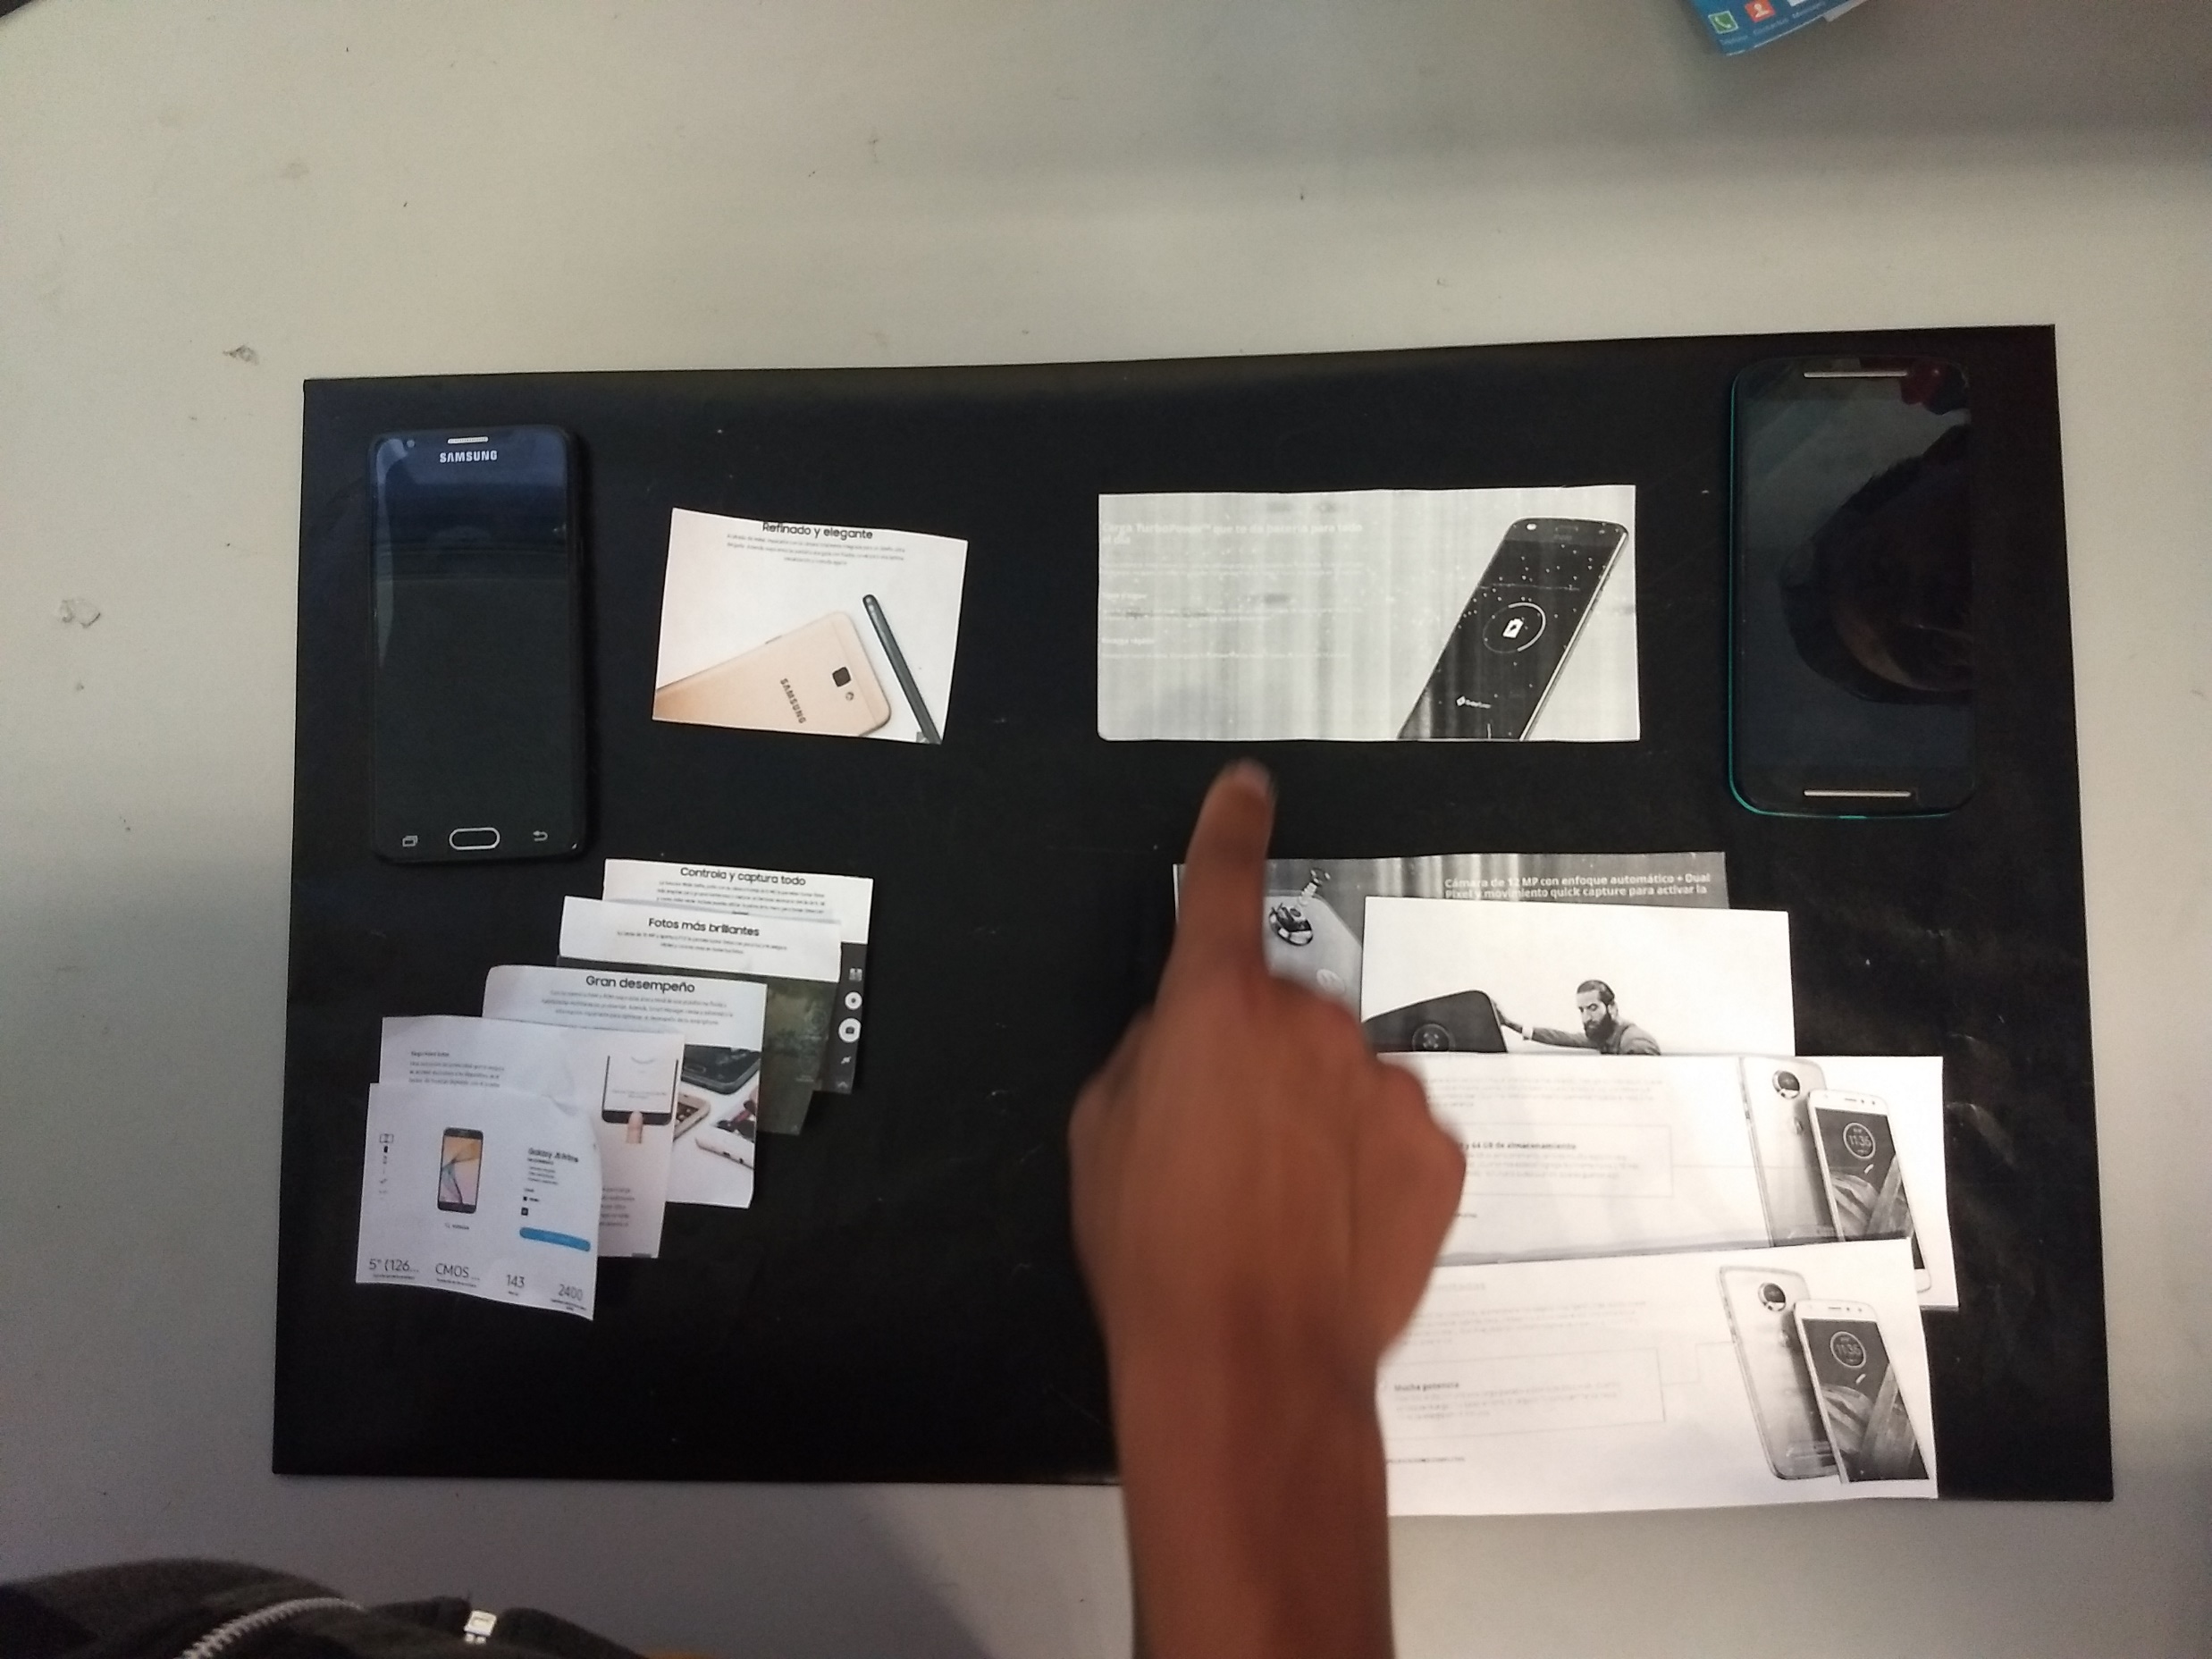

Slide 8
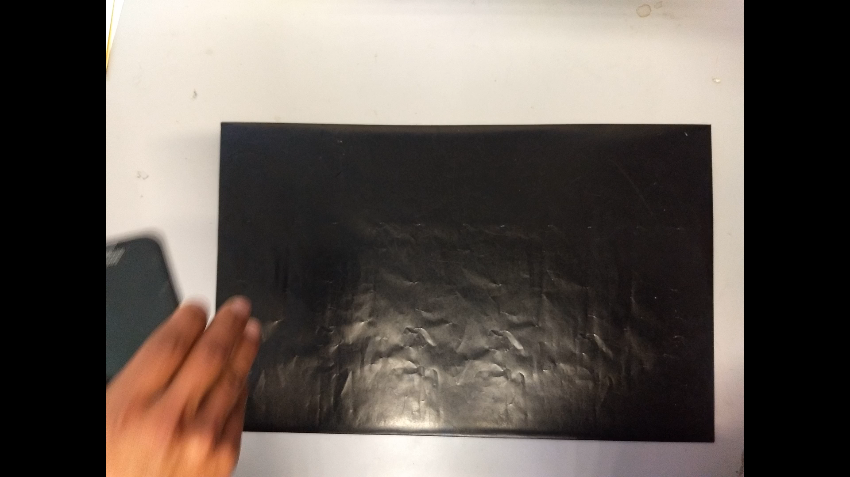
Video de mesa interactiva video.

